Slide 1



Slide 2


骨髓异常综合征患者感染性发热

Slide 3

● 病例简介
摘要
1.独特性：骨髓增生异常综合症，部位与病原菌未明确
2.背景：化疗期间粒细胞缺乏，发热反复，感染部多发

Slide 4
● 患者基础信息
1.人口学信息：60岁，男，下岗职工；双鸭山集贤县
2.主诉：患者反复发热，高热。咳嗽，无痰；偶有腹痛；
肺部啰音，体察正常，腹部按压无痛，
3.既往史：吸烟二十年，骨髓增生异常综合症，化疗。既往经验亚胺培南抗感染治疗。住院期间抗感染治疗后出现发热。

Slide 5
● 入院后检查
1.体格检查：
T：38.5
HGB:110
WBC：18
2.辅助检查：
肺部右上叶渗出性病变，磨玻璃影，无胸腔积液，无空洞
发热前伴腹部疼痛

Slide 6
● 入院后检查
3.影像学检查：

Slide 7
● 诊断评估
诊断评估
1.初步诊断：骨髓异常综合征
感染性发热
肿瘤性贫血
2.诊断依据：初始PCT:12，应用亚胺培南2天后PCT：6。5天后发热，PCT上升至7
3.鉴别诊断：肺CT异常，发热，咳嗽

Slide 8
● 治疗过程
1.药物（亚胺培南西司他丁钠（0.5g+0.5g）2支，Q8
米卡芬净100mg，QD）
2.手术（无手术）

Slide 9
● 治疗过程
3.微生物/病理结果（血液，痰液未检出病原菌）
4.方案调整（依拉环素，1mg/kg，Q12；应用亚胺培南退热后3天出现高热，高度怀疑阴性菌耐药）
5.指标追踪（体温：38.5
PCT;10）

Slide 10
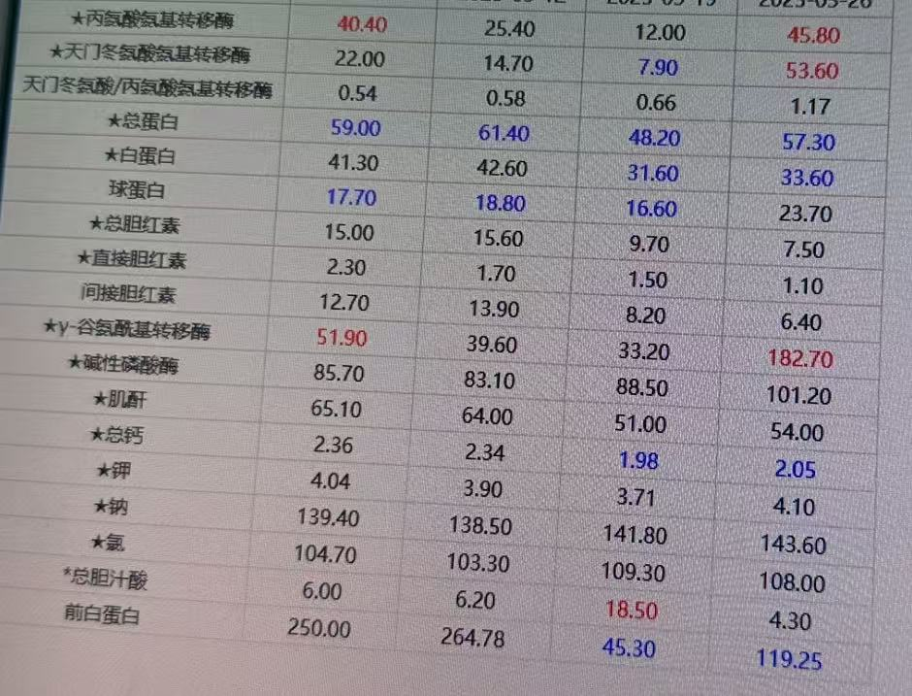
● 治疗过程
3.时间轴记录:(折线图)

Slide 11

● 诊疗体会
1.疗效评价：用药后2天，体温下降至正常。第三天复查PCT下降。7天后PCT回归正常
2.局限性：因患者粒细胞等过低，无法进行肺泡灌洗。
3.结论：高危患者应该尽早启动广覆盖治疗，提升患者治愈

Slide 12
感谢观看
敬请指导

